Slide 1
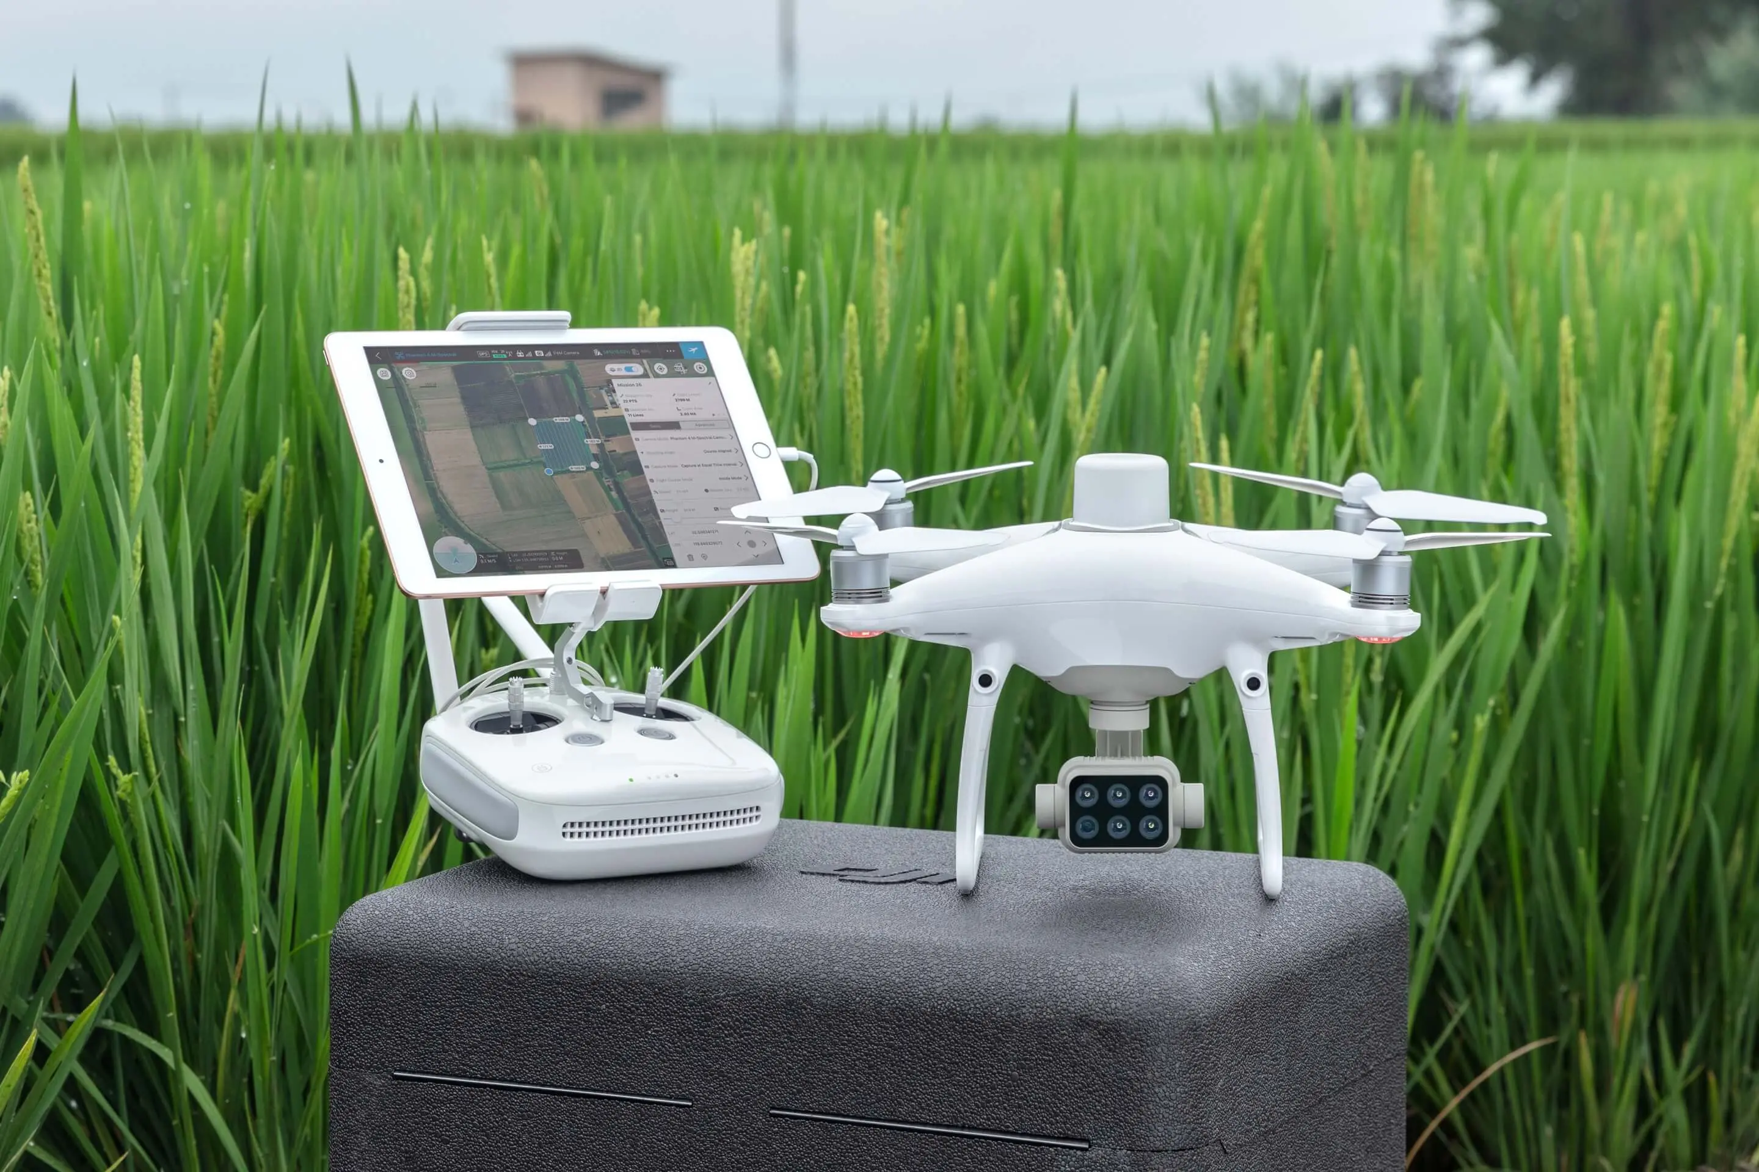
21 DE SEPTIEMBRE 2023
DE 11:00 A 13:00
LA DIGITALIZACIÓN COMO PROCESO TRANSFORMADOR DEL SECTOR AGRO
Lugar: Centre Capvespre, Sóller
Organizan:

Slide 2
LA DIGITALIZACIÓN COMO PROCESO TRANSFORMADOR DEL SECTOR AGRO
21 DE SEPTIEMBRE 2023
DE 11:00 A 13:00
Lugar: Centre Capvespre, Sóller
11:00. Apertura y bienvenida
Fernando Fernández, Director General de Agricultura, Ganadería y Desarrollo Rural. Dolores Ordóñez, directora , AnySolution. Miquel Gual, presidente, Cooperativa de Sóller y Camp Mallorquí. Jerónima Bonafé, presidenta de Cooperatives Agro-alimentàries Illes Balears
11:15. El reto de la digitalización para el sector agro-alimentario de Baleares
M. Francisca Parets, directora gerente, Cooperatives Agro-alimentàries Illes Balears
11:35. Fomentando el uso de drones en el sector agroalimentario: proyecto SPADE
Pierrick Le Guillou (AnySolution), Marga Morey (Cooperativa de Sóller), Raquel Alonso (Mallorcan New Potatoes)
11: 55. Los datos compartidos para mejorar la competitividad y productividad del sector agro: proyecto Data4Food
Dolores Ordóñez (AnySolution)
12:15. Sensores e inteligencia artificial, acelerando la digitalización del sector agro: proyecto PLOUTOS
Juan Ortells (AnySolution) y Agromallorca
12:35. Impulsando el desarrollo rural sostenible a través de la digitalización y participación ciudadana: proyecto SmartERA
Pierrick Le Guillou (AnySolution) y Aina Mora (+Cultura)
12:55. Cierre y degustación de productos locales

